Slide 1

Día, Fecha: | Martes, XX/XX/202X
Hora de inicio: | XX:XX
Organización de Lenguajes y Compiladores 2 [X]
Rubén Alejandro Ralda Mejia

Slide 2

Tabla de símbolos y sistema de tipos, comprobación estática y dinámica
Organización de Lenguajes y Compiladores 2
Escuela de Ingeniería de Ciencias Y Sistemas
Facultad de Ingeniería
Universidad de San Carlos de Guatemala

Slide 3

Agenda
Dudas del proyecto
Comprobación de tipos
Funciones embebidas
Funciones foráneas
Clousures
Resolución de variables
Hoisting
Call Stack

Slide 4
COMPETENCIA(S) QUE DESARROLLAREMOS
El estudiante aplica técnicas de optimización de código como optimización local y global para reducir tamaño de código y mejorar rendimiento
El estudiante analiza representaciones intermedias de código mediante código de tres direcciones para identificar oportunidades de optimización

Slide 5
VALORES
Responsabilidad: porque al implementar conceptos de POO, los estudiantes deben asumir el diseño correcto de clases y métodos, comprendiendo su impacto en el mantenimiento del código.
Precisión: ya que al aplicar técnicas de optimización y análisis de código, se requiere atención a los detalles para lograr mejoras reales y evitar errores.

Slide 6
CONCEPTOS CLAVE
Clases y Objetos: Una clase es un molde o plantilla que define las propiedades y comportamientos que tendrán los objetos creados a partir de ella y un objeto es una instancia de una clase, es decir, una entidad real que tiene estado y comportamiento.
Constructores: es un método especial que se ejecuta automáticamente al crear un objeto.

Slide 7
Comprobación de tipos (6.5)

Slide 8
un compilador debe asignar una expresión de tipos a cada componente del programa fuente. Después, el compilador debe determinar que estas ex presiones de tipos se conforman a una colección de reglas lógicas, conocida como el sistema de tipos para el lenguaje fuente.

Slide 9
Reglas para la comprobación de tipos

Slide 10

Puede tomar dos formas
Síntesis
Inferencia
Construye el tipo de una expresión a partir de los tipos de sus subexpresiones.
Determina el tipo de una construcción del lenguaje a partir de la forma en que se utiliza.

Slide 11
Ejemplos
Síntesis
Inferencia
El tipo resultante en la expresión E1 + E2, esta determinado por E1 y E2
Supongamos que isNull sea una función que evalúe si una lista está vacía. Entonces, del uso isNull(x), podemos determinar que x debe ser una lista. No se conoce el tipo de los elementos de x; todo lo que sabemos es que x debe ser una lista de elementos de algún tipo que hasta el momento se desconoce.

Slide 12

Conversiones con la síntesis de tipos
La regla asociada con E → E1 + E2 se basa en el siguiente seudocódigo:
A medida que se incrementa el número de tipos sujetos a conversión, el número de casos aumenta con rapidez.

Slide 13
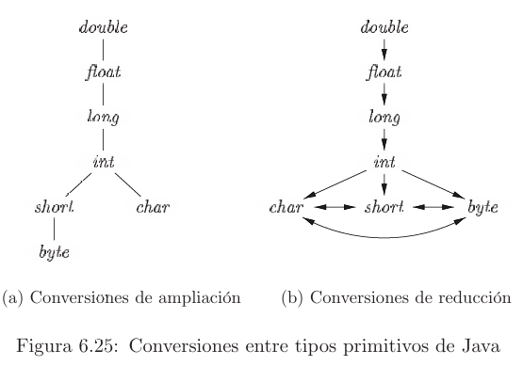
Reglas de tipos para Java
Las reglas varían de un lenguaje a otro. Se dice que la conversión de un tipo es implícita si el compilador la realiza en forma automática. La conversión es explícita si el programador debe escribir algo.

Slide 14
Inferencia de tipos y funciones polimórficas

Slide 15
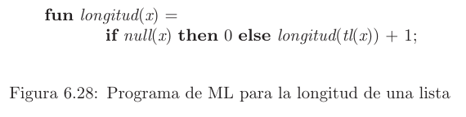
Función polimórfica
Se refiere a cualquier fragmento de código que puede ejecutarse con argumentos de distintos tipos.
el tipo de longitud debe ser “función de la lista de α a entero”.
Uso:

Slide 16
Recordando la definición de inferencia...
Si utilizamos el símbolo ∀ (que significa “para cualquier tipo”) y el constructor de tipos lista, el tipo de longitud puede escribirse como
∀: Cuantificador universal

Slide 17
FUNCIONES EMBEBIDAS (FUNCIONES INTERNAS)
Definidas dentro de otras funciones.
Tienen acceso al ámbito (scope) de la función externa.
Usadas para modularizar código o crear closures.

Slide 18
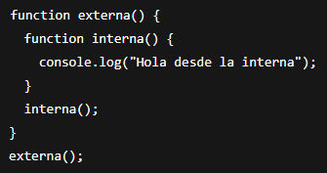

Slide 19
Funciones Foráneas (Externas o Globales)
Declaradas en el ámbito global o importadas desde otros módulos.
Pueden ser reutilizadas en diferentes partes del programa o en distintos archivos.

Slide 20
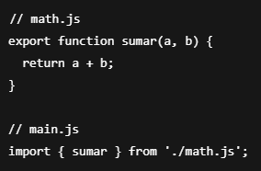

Slide 21
Closures (Clausuras)
Una función que recuerda el scope donde fue creada, incluso después de que ese ámbito haya terminado.
Permiten encapsular variables y crear funciones privadas.

Slide 22
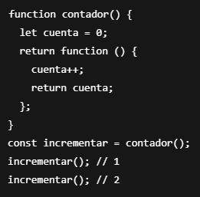

Slide 23
Resolución de Variables
Proceso mediante el cual el lenguaje encuentra el valor de una variable.
Se realiza desde el ámbito local hacia el global (búsqueda en cadena).

Slide 24
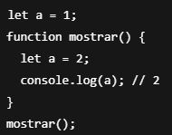

Slide 25

Hoisting
JavaScript “eleva” las declaraciones de variables y funciones al inicio de su contexto.
Solo las declaraciones se elevan, no las inicializaciones.

Slide 26
Call Stack (Pila de Llamadas)
Estructura LIFO usada por los lenguajes para seguir el rastro de las funciones llamadas.
Cada vez que se invoca una función, se apila; al terminar, se desapila.

Slide 27
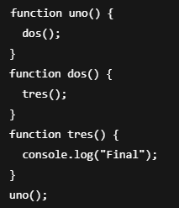
Llamada de la pila:
uno()
dos()
tres()

Slide 28
Conclusiones
Estos conceptos son fundamentales para entender el comportamiento interno de los programas.
Dominar closures, scope, hoisting y call stack permite escribir código más eficiente y menos propenso a errores.

Slide 29
REFERENCIAS
BIBLIOGRAFICAS
Compiladores, Principios, Técnicas y HerramientasAho, Sethi y Ullmam. PEARSON ADDISON- WESLEY, 2008, segunda edición.

Slide 30

¡GRACIAS POR SU ATENCIÓN!
DUDAS

